Slide 1

QUESTIONARIO PER ALUNNI
Analisi dati gradimento
Scuola Secondaria I° grado a.s.2024/2025

Slide 2
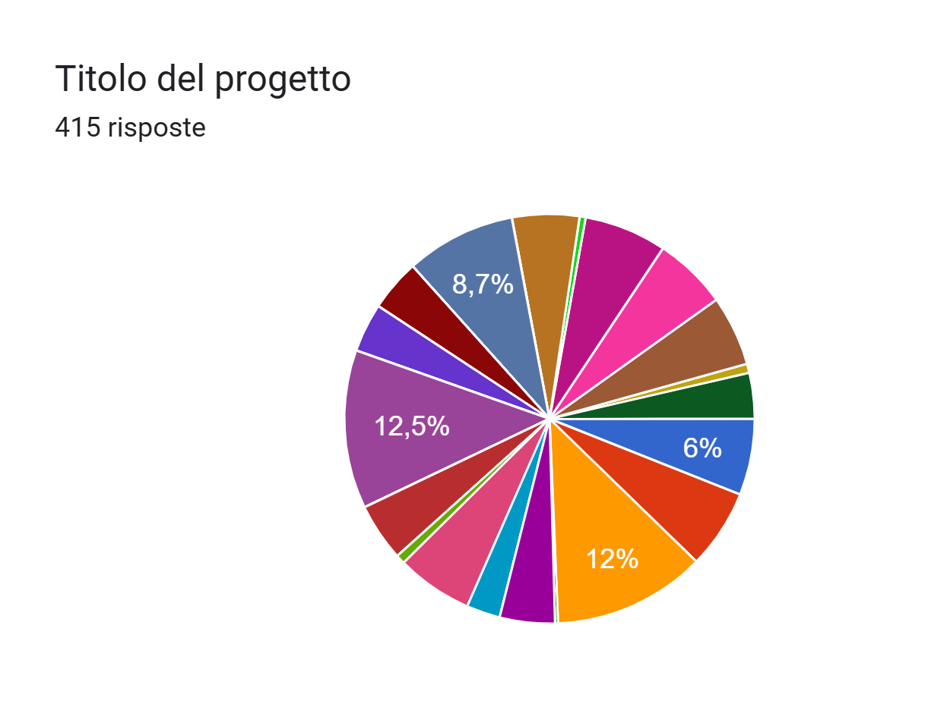
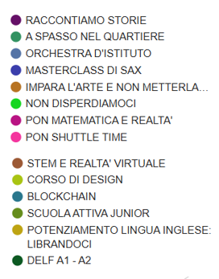
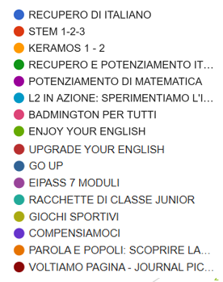
Totale risposte raccolte:415 su 424(98%)
QUESTIONARIO DI GRADIMENTO OFFERTA FORMATIVA SECONDARIA I° GRADO

Slide 3
Numero risposte pervenute per ogni progetto:
QUESTIONARIO DI GRADIMENTO OFFERTA FORMATIVA SECONDARIA I° GRADO
- EIPASS 7 MODULI | 52
- KERAMOS 1-2 | 50
- ORCHESTRA D’ISTITUTO | 36
- PON MATEMATICA E REALTA’ | 27
- RECUPERO DI ITALIANO | 26
- STEM 1–2-3 | 26
- BADMINTON PER TUTTI | 25
- PON SHUTTLE TIME | 24
- STEM E R.V. | 23
- IMPARA L’ARTE E NON METTERLA DA PARTE | 22
- UPGRADE YOUR ENGLISH | 19
- POTENZIAMENTO DI MATEMATICA | 18
- VOLTIAMO PAGINA- JOURNAL PICENTIA | 17
- DELF A1/A2 | 15
- L2 IN AZIONE: SPERIMENTIAMO L’ITALIANO | 11
- POTENZIAMENTO LINGUA INGLESE: LIBRANDOCI | 3
- ENJOY YOUR ENGLISH | 3
- NON DISPERDIAMOCI | 2

Slide 4
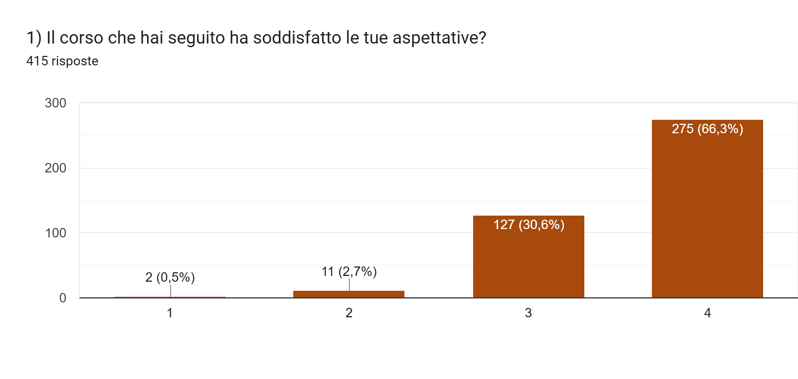
QUESTIONARIO DI GRADIMENTO OFFERTA FORMATIVA SECONDARIA I° GRADO
Grado di soddisfazione dei corsi seguiti: 97%

Slide 5
QUESTIONARIO DI GRADIMENTO OFFERTA FORMATIVA SECONDARIA I° GRADO
Grado di soddisfazione diviso per progetto:
 | Poco | Abbastanza | Molto | Moltissimo | Tot.
- EIPASS 7 MODULI | - | - | 12 | 40 | 52
- KERAMOS 1-2 | 1 | 1 | 6 | 42 | 50
- ORCHESTRA D’ISTITUTO | - | 1 | 4 | 31 | 36
- PON MATEMATICA E REALTA’ | - | - | 6 | 21 | 27
- RECUPERO DI ITALIANO | 1 | 3 | 12 | 10 | 26
- STEM 1–2-3 | - | 1 | 11 | 14 | 26
- BADMINTON PER TUTTI | - | - | 6 | 19 | 25
- PON SHUTTLE TIME | - | - | 8 | 16 | 24
- STEM E R.V. | - | - | 13 | 10 | 23
- IMPARA L’ARTE E NON METTERLA DA PARTE | - | 2 | 9 | 11 | 22
- UPGRADE YOUR ENGLISH | - | 1 | 7 | 11 | 19
- POTENZIAMENTO DI MATEMATICA | - | - | 3 | 15 | 18
- VOLTIAMO PAGINA- JOURNAL PICENTIA | - | - | 8 | 9 | 17
- DELF A1/A2 | - | - | 6 | 9 | 15
- L2 IN AZIONE: SPERIMENTIAMO L’ITALIANO | - | - | 3 | 8 | 11

Slide 6
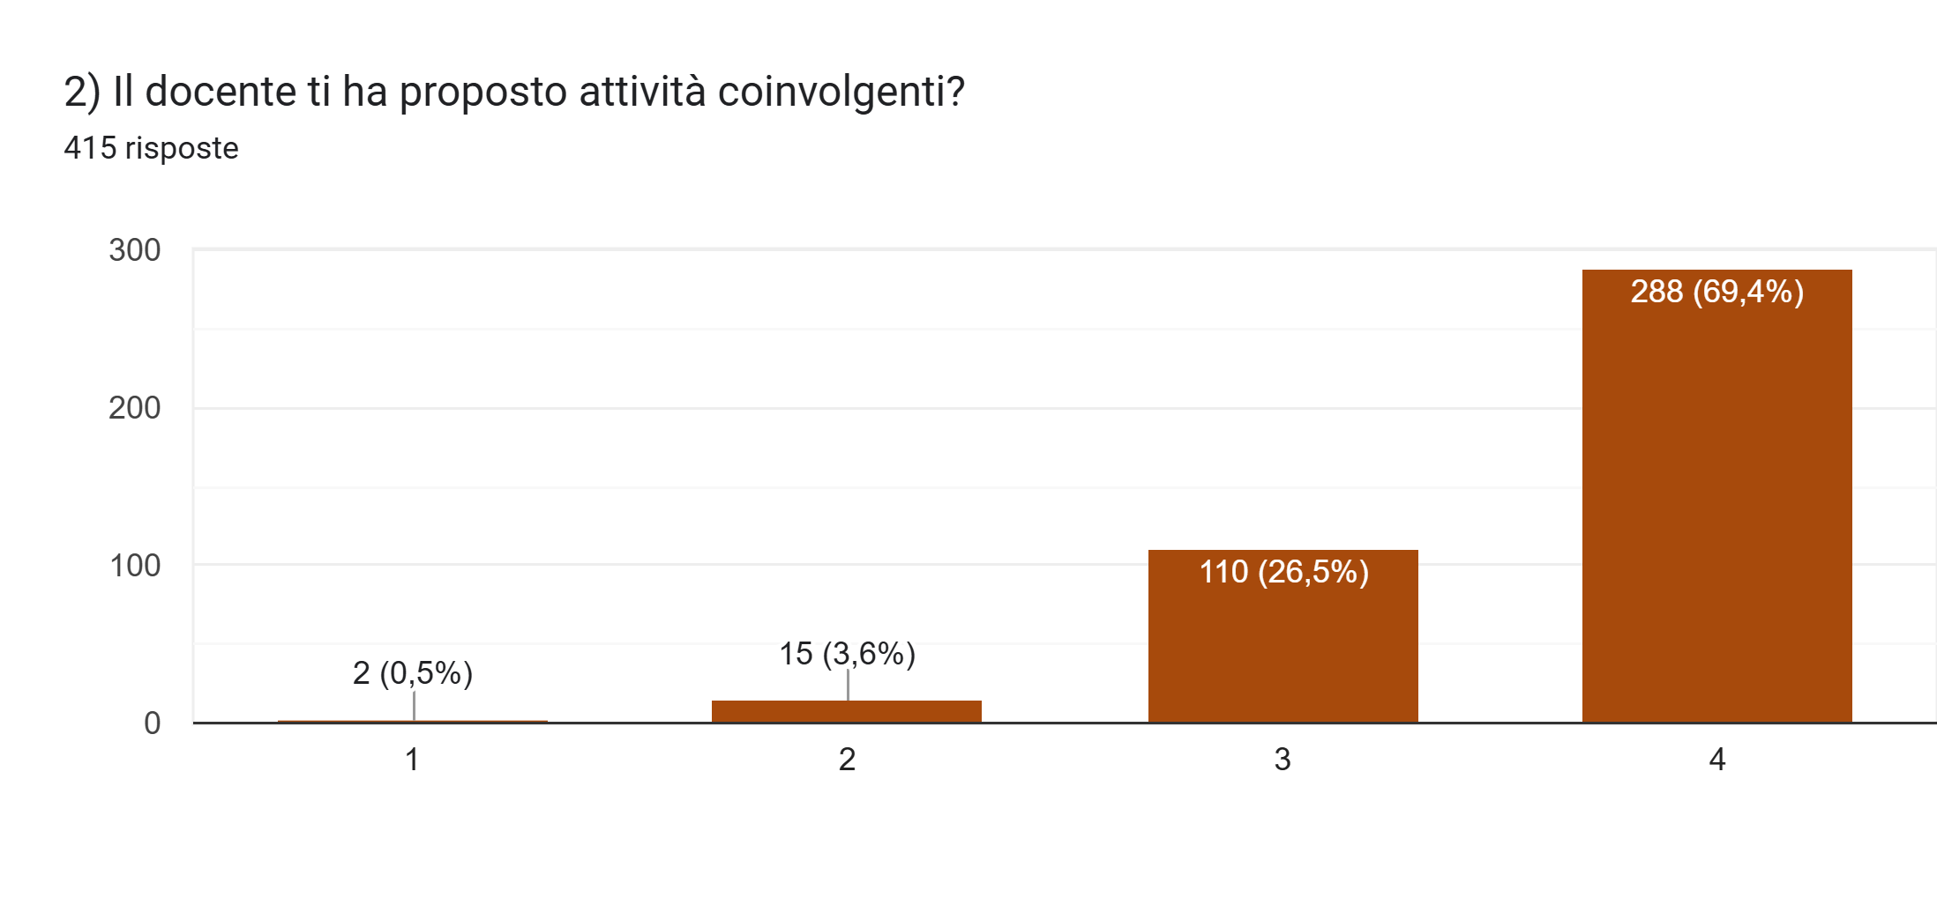
QUESTIONARIO DI GRADIMENTO OFFERTA FORMATIVA SECONDARIA I° GRADO
Grado di coinvolgimento delle attività proposte dai docenti: 96%

Slide 7
QUESTIONARIO DI GRADIMENTO OFFERTA FORMATIVA SCUOLA SECONDARIA I°GRADO
Grado di coinvolgimento delle attività proposte diviso per progetto:
 | Poco | Abbastanza | Molto | Moltissimo | Tot.
- EIPASS 7 MODULI | - | - | 13 | 39 | 52
- KERAMOS 1-2 | 1 | - | 6 | 43 | 50
- ORCHESTRA D’ISTITUTO | - | 1 | 7 | 28 | 36
- PON MATEMATICA E REALTA’ | - | - | 4 | 23 | 27
- RECUPERO DI ITALIANO | - | 2 | 11 | 13 | 26
- STEM 1–2-3 | - | 2 | 13 | 11 | 26
- BADMINTON PER TUTTI | - | 1 | 4 | 20 | 25
- PON SHUTTLE TIME | - | - | 5 | 19 | 24
- STEM E R.V. | - | 3 | 10 | 10 | 23
- IMPARA L’ARTE E NON METTERLA DA PARTE | - | 3 | 8 | 11 | 22
- UPGRADE YOUR ENGLISH | - | 2 | 4 | 13 | 19
- POTENZIAMENTO DI MATEMATICA | - | - | 5 | 13 | 18
- VOLTIAMO PAGINA- JOURNAL PICENTIA | - | - | 1 | 16 | 17
- DELF A1/A2 | - | - | 4 | 11 | 15
- L2 IN AZIONE: SPERIMENTIAMO L’ITALIANO | - | - | 3 | 8 | 11

Slide 8
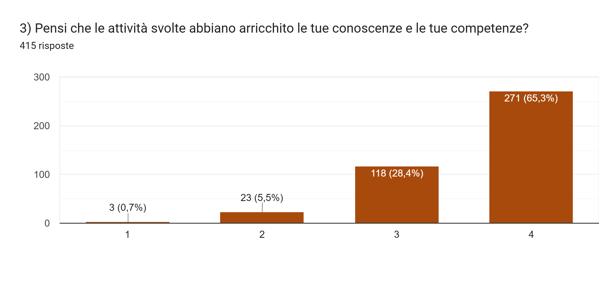
QUESTIONARIO DI GRADIMENTO OFFERTA FORMATIVA SECONDARIA I° GRADO
Grado di arricchimento delle proprie conoscenze e competenze:94%

Slide 9
QUESTIONARIO DI GRADIMENTO OFFERTA FORMATIVA SCUOLA SECONDARIA I°GRADO
Grado di arricchimento delle proprie conoscenze e competenze diviso per progetto:
 | Poco | Abbastanza | Molto | Moltissimo | Tot.
- EIPASS 7 MODULI | - | 2 | 7 | 43 | 52
- KERAMOS 1-2 | 1 | 1 | 18 | 30 | 50
- ORCHESTRA D’ISTITUTO | - | 1 | 6 | 29 | 36
- PON MATEMATICA E REALTA’ | - | 2 | 7 | 18 | 27
- RECUPERO DI ITALIANO | - | 4 | 11 | 11 | 26
- STEM 1–2-3 | 1 | 1 | 13 | 11 | 26
- BADMINTON PER TUTTI | - | 3 | 5 | 17 | 25
- PON SHUTTLE TIME | - | 1 | 11 | 12 | 24
- STEM E R.V. | - | 3 | 4 | 16 | 23
- IMPARA L’ARTE E NON METTERLA DA PARTE | - | - | 12 | 10 | 22
- UPGRADE YOUR ENGLISH | 1 | 1 | 6 | 11 | 19
- POTENZIAMENTO DI MATEMATICA | - | - | 1 | 17 | 18
- VOLTIAMO PAGINA- JOURNAL PICENTIA | - | 1 | 3 | 13 | 17
- DELF A1/A2 | - | - | 2 | 13 | 15
- L2 IN AZIONE: SPERIMENTIAMO L’ITALIANO | - | 1 | 2 | 8 | 11

Slide 10
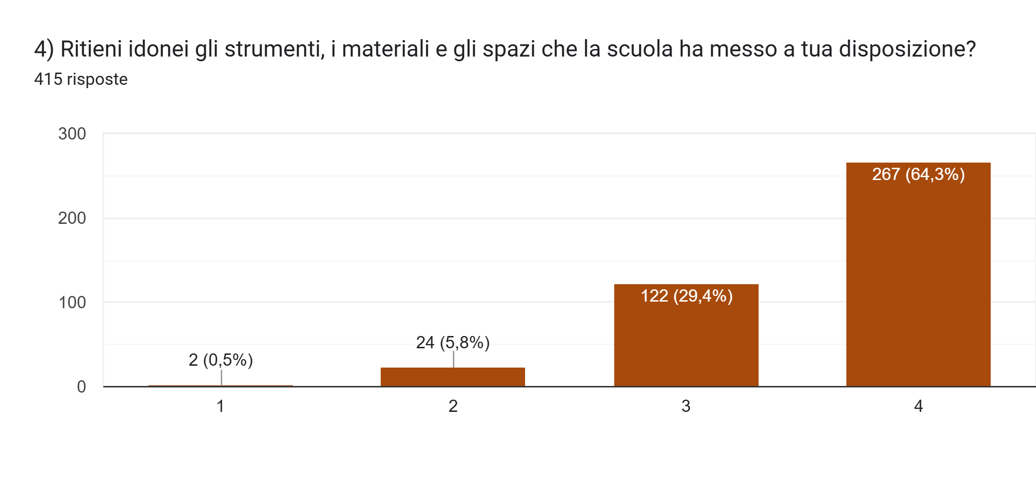
QUESTIONARIO DI GRADIMENTO OFFERTA FORMATIVA SECONDARIA I° GRADO
Grado di soddisfazione degli strumenti, materiali e spazi 94%

Slide 11
QUESTIONARIO DI GRADIMENTO OFFERTA FORMATIVA SCUOLA SECONDARIA I°GRADO
Grado di soddisfazione degli strumenti, materiali e spazi diviso per progetto:
 | Poco | Abbastanza | Molto | Moltissimo | Tot.
- EIPASS 7 MODULI | - | 1 | 6 | 45 | 52
- KERAMOS 1-2 | 1 | 1 | 10 | 38 | 50
- ORCHESTRA D’ISTITUTO | - | - | 10 | 26 | 36
- PON MATEMATICA E REALTA’ | - | 2 | 6 | 19 | 27
- RECUPERO DI ITALIANO | - | 2 | 12 | 12 | 26
- STEM 1–2-3 | - | 3 | 9 | 14 | 26
- BADMINTON PER TUTTI | - | 1 | 3 | 21 | 25
- PON SHUTTLE TIME | - | 4 | 9 | 11 | 24
- STEM E R.V. | - | - | 11 | 12 | 23
- IMPARA L’ARTE E NON METTERLA DA PARTE | 1 | 1 | 7 | 13 | 22
- UPGRADE YOUR ENGLISH | - | 1 | 12 | 6 | 19
- POTENZIAMENTO DI MATEMATICA | - | - | 5 | 13 | 18
- VOLTIAMO PAGINA- JOURNAL PICENTIA | - | 4 | 4 | 9 | 17
- DELF A1/A2 | - | - | 5 | 10 | 15
- L2 IN AZIONE: SPERIMENTIAMO L’ITALIANO | - | 2 | 1 | 8 | 11

Slide 12
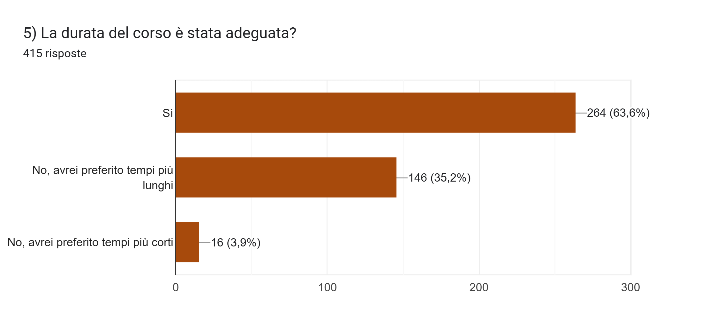
QUESTIONARIO DI GRADIMENTO OFFERTA FORMATIVA SECONDARIA I° GRADO
Adeguatezza della durata dei corsi 64%

Slide 13
QUESTIONARIO DI GRADIMENTO OFFERTA SCUOLA SECONDARIA I° GRADO
Adeguatezza della durata dei corsi divisa per progetto:
 | SI | Avrei preferito tempi più lunghi | Avrei preferito tempi più brevi | Tot.
- EIPASS 7 MODULI | 38 | 13 | 1 | 52
- KERAMOS 1-2 | 23 | 25 | 2 | 50
- ORCHESTRA D’ISTITUTO | 33 | 1 | 2 | 36
- PON MATEMATICA E REALTA’ | 17 | 9 | 1 | 27
- RECUPERO DI ITALIANO | 16 | 10 | - | 26
- STEM 1–2-3 | 18 | 8 | - | 26
- BADMINTON PER TUTTI | 11 | 13 | 1 | 25
- PON SHUTTLE TIME | 17 | 7 | - | 24
- STEM E R.V. | 14 | 6 | 3 | 23
- IMPARA L’ARTE E NON METTERLA DA PARTE | 10 | 10 | 2 | 22
- UPGRADE YOUR ENGLISH | 15 | 3 | 1 | 19
- POTENZIAMENTO DI MATEMATICA | 11 | 7 | - | 18
- VOLTIAMO PAGINA- JOURNAL PICENTIA | 7 | 10 | - | 17
- DELF A1/A2 | 14 | 1 | - | 15
- L2 IN AZIONE: SPERIMENTIAMO L’ITALIANO | 5 | 6 | - | 11

Slide 14
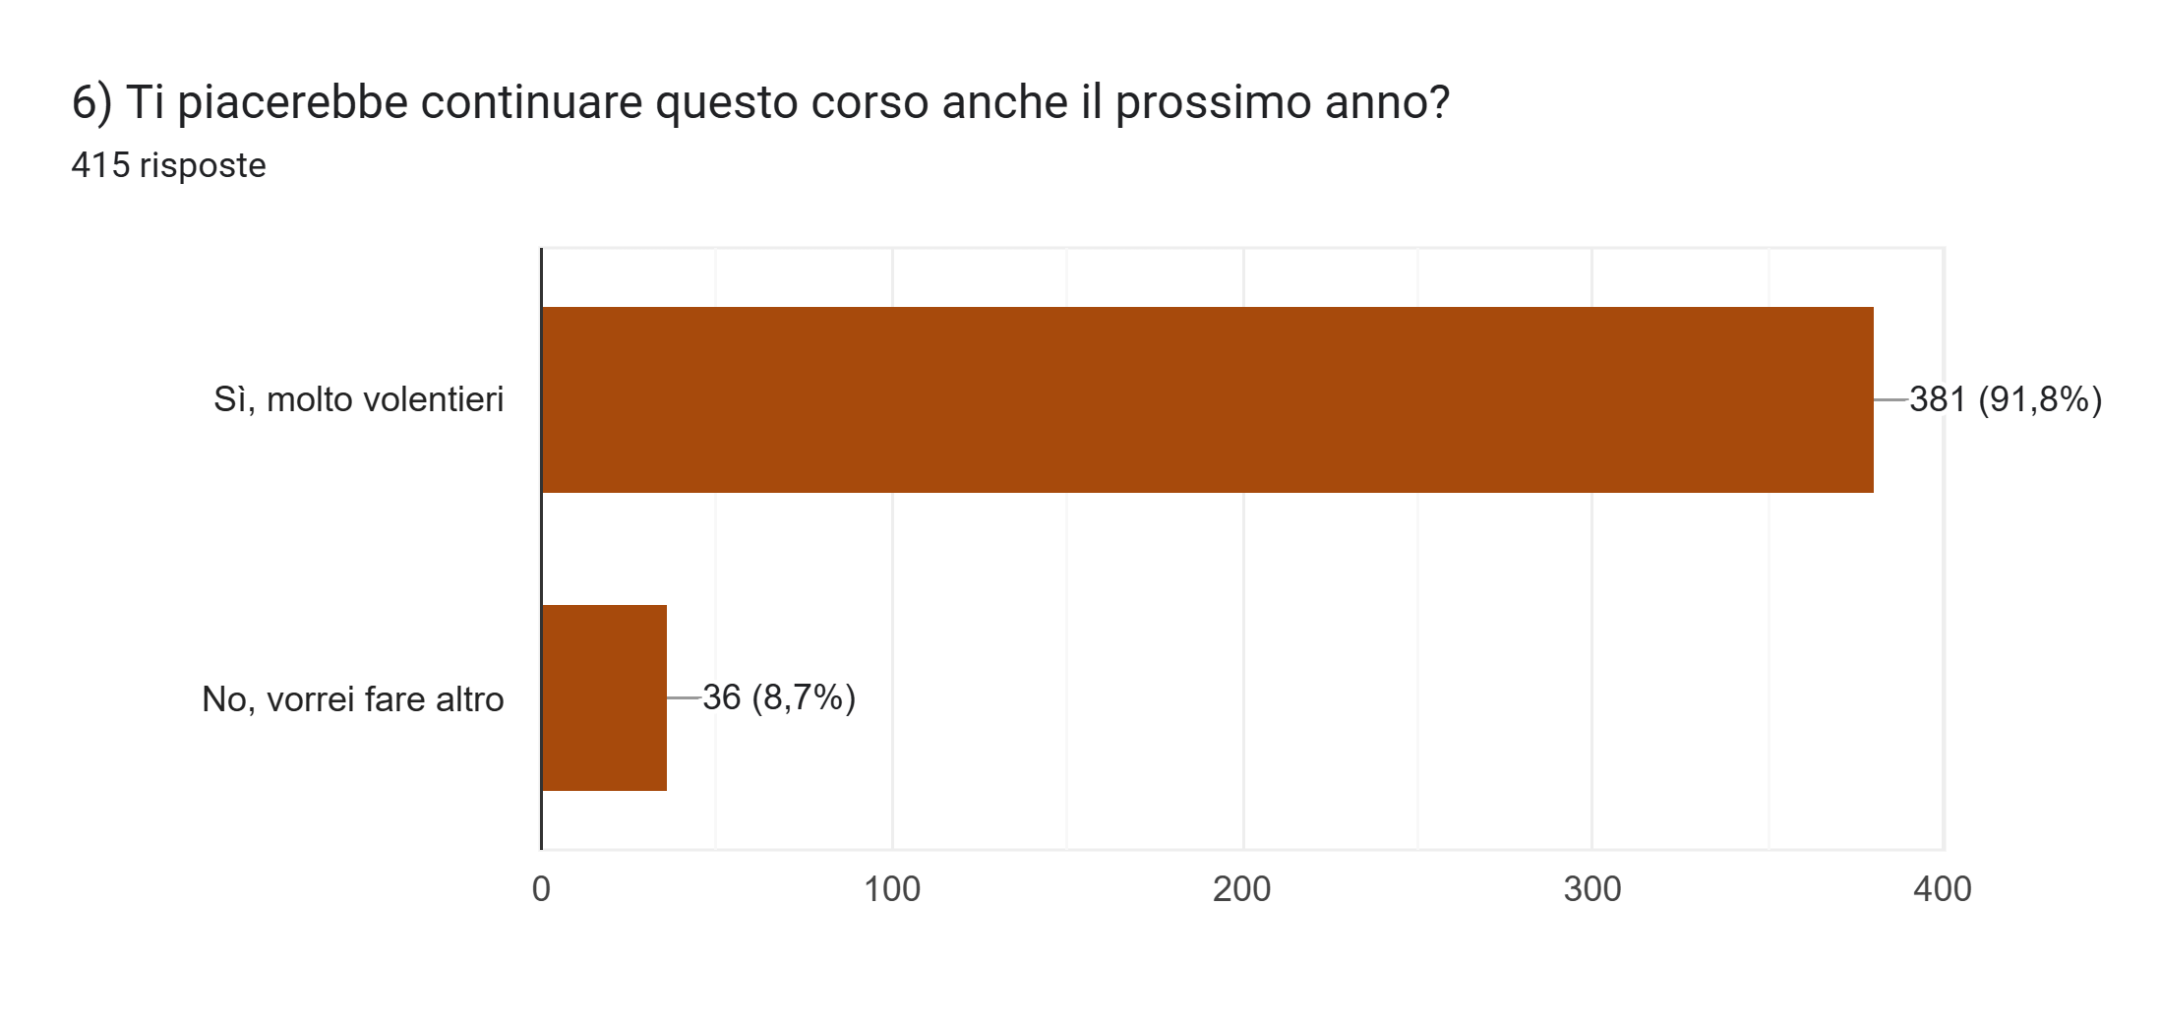
QUESTIONARIO DI GRADIMENTO OFFERTA FORMATIVA SECONDARIA I° GRADO
Desidero continuare questi corsi il prossimo anno? 91,8%

Slide 15
QUESTIONARIO DI GRADIMENTO OFFERTA SCUOLA SECONDARIA I° GRADO
Ti piacerebbe continuare questo corso il prossimo anno? 94,8% Sì
 | SI | NO | Tot.
- EIPASS 7 MODULI | 48 | 4 | 52
- KERAMOS 1-2 | 49 | 1 | 50
- ORCHESTRA D’ISTITUTO | 33 | 3 | 36
- PON MATEMATICA E REALTA’ | 25 | 2 | 27
- RECUPERO DI ITALIANO | 22 | 4 | 26
- STEM 1–2-3 | 23 | 3 | 26
- BADMINTON PER TUTTI | 22 | 3 | 25
- PON SHUTTLE TIME | 24 | - | 24
- STEM E R.V. | 18 | 5 | 23
- IMPARA L’ARTE E NON METTERLA DA PARTE | 20 | 2 | 22
- UPGRADE YOUR ENGLISH | 17 | 2 | 19
- POTENZIAMENTO DI MATEMATICA | 18 | - | 18
- VOLTIAMO PAGINA- JOURNAL PICENTIA | 16 | 1 | 17
- DELF A1/A2 | 15 | - | 15
- L2 IN AZIONE: SPERIMENTIAMO L’ITALIANO | 11 | - | 11

